Slide 1

PROJETO COATTRICK
Caique batalha
João Gabriel
Lucas silva
Daniel daris

Slide 2
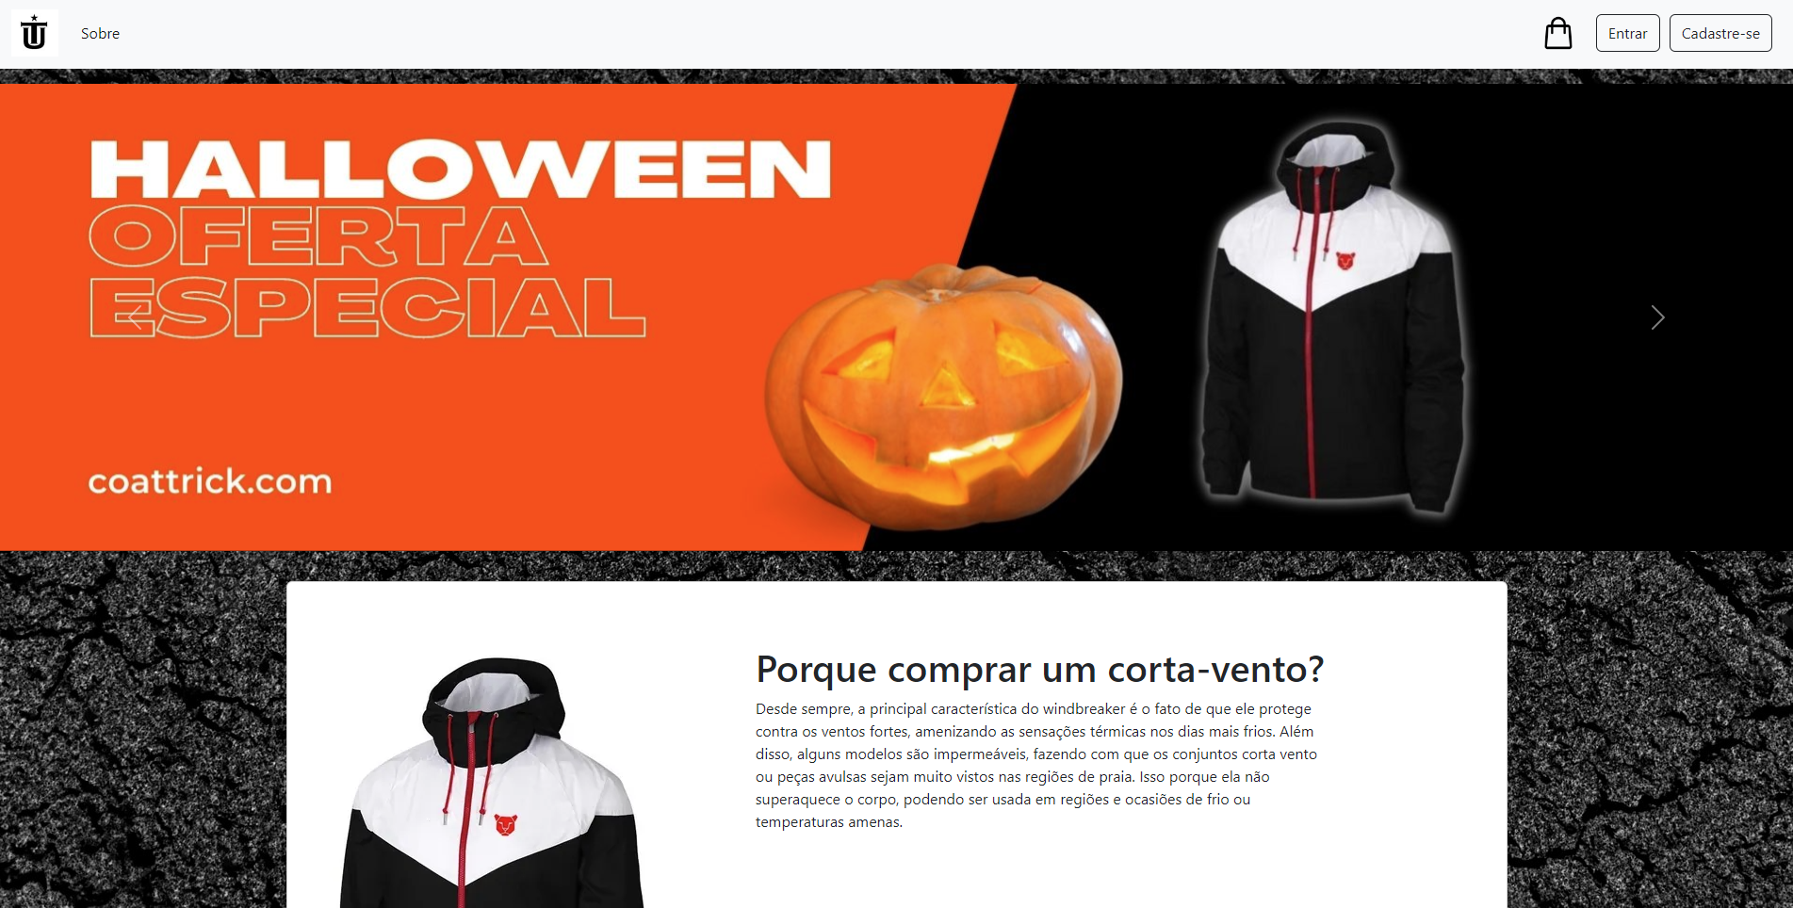
Página inicial(index)

Slide 3
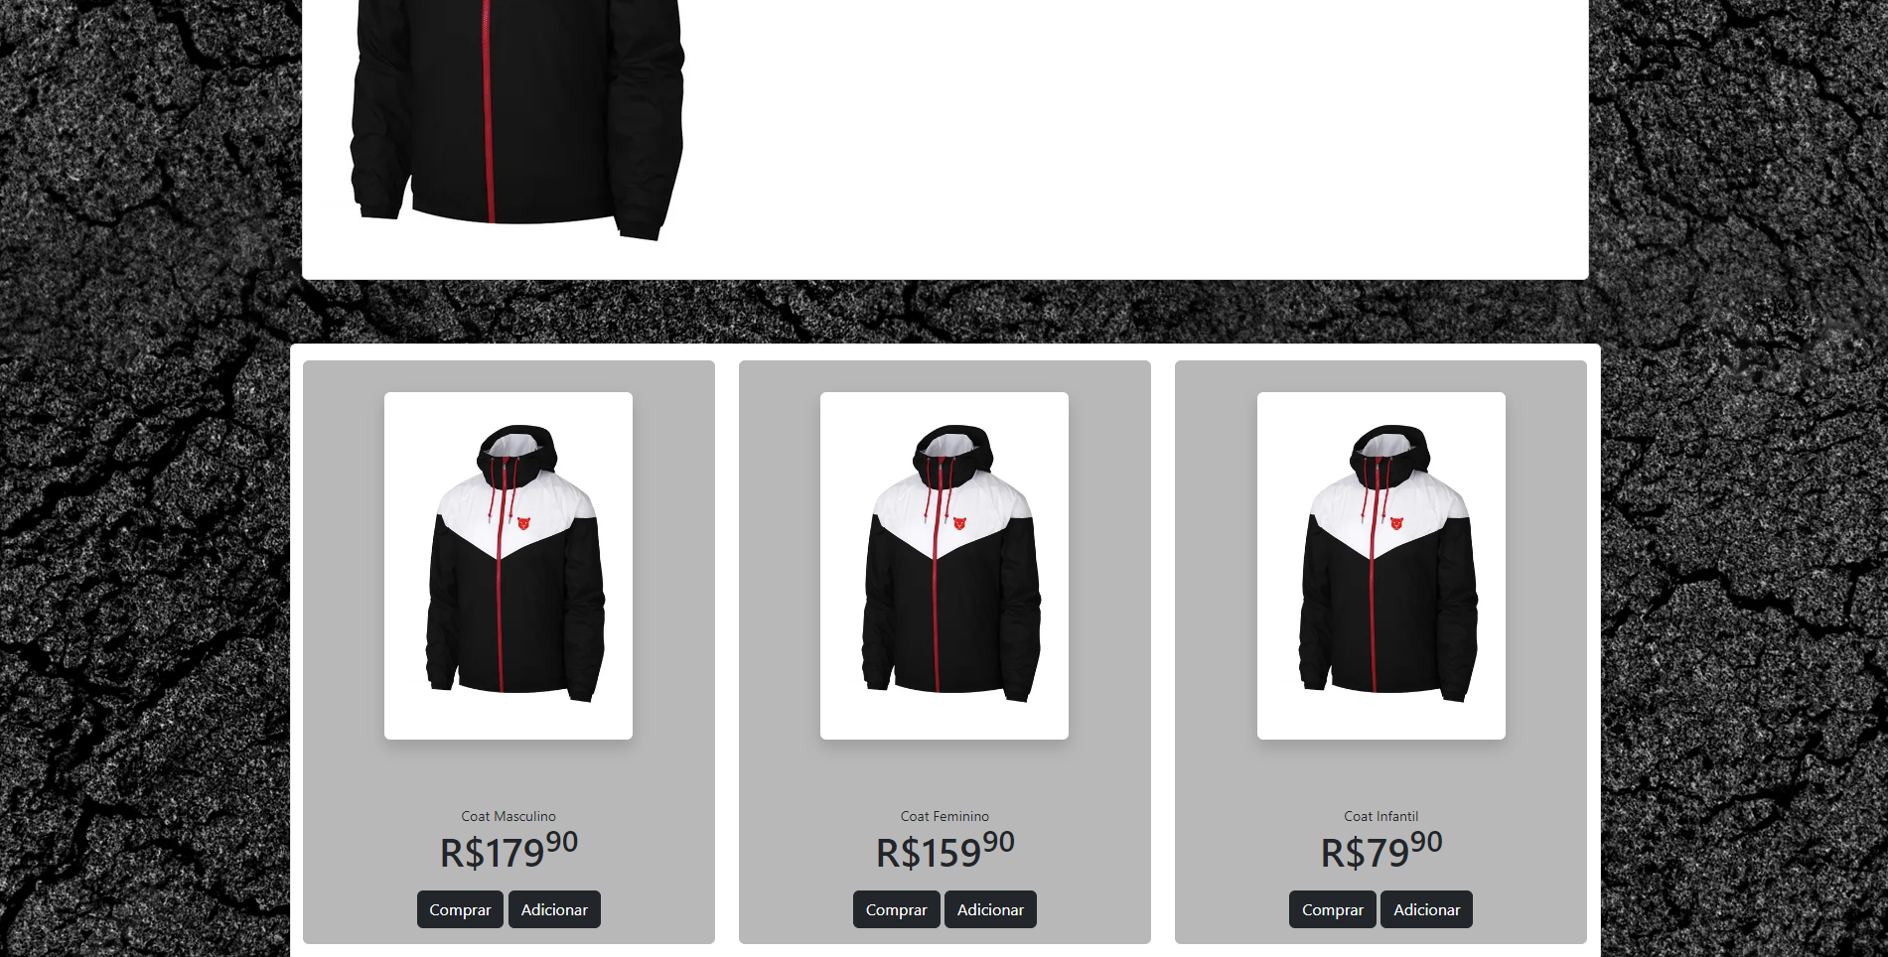
Catálogo

Slide 4
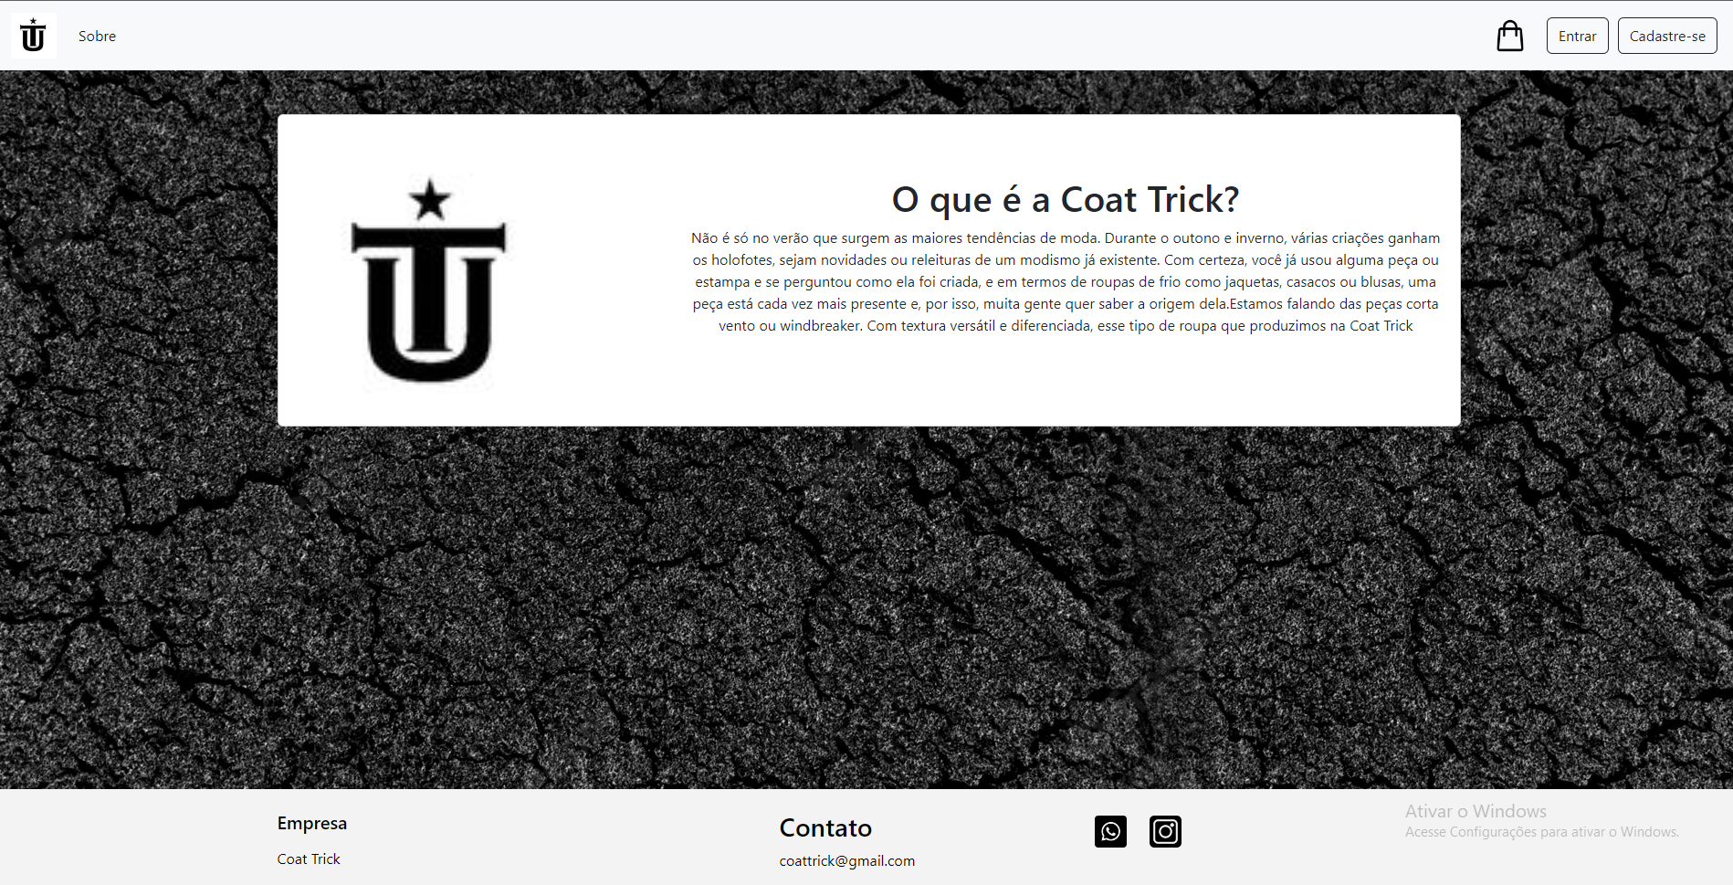
Página sobre

Slide 5

Rodapé do site

Slide 6
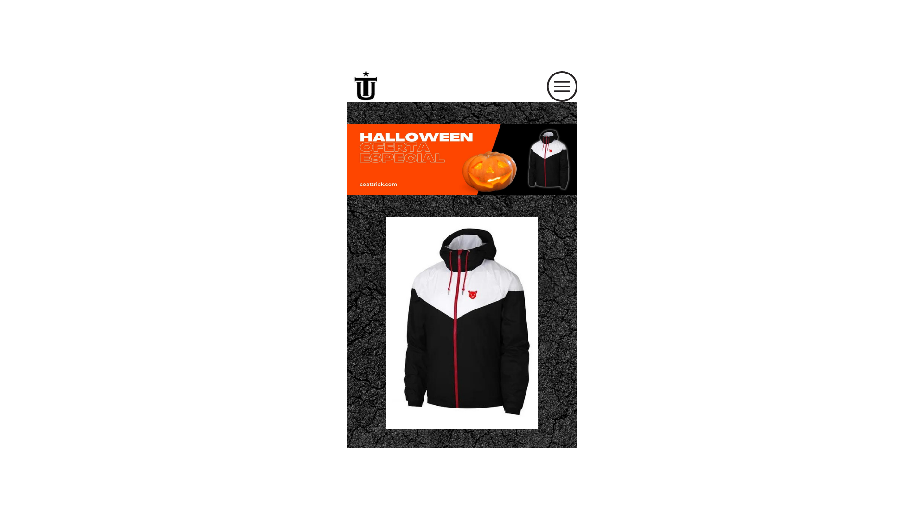
Site responsivo no celular

Slide 7
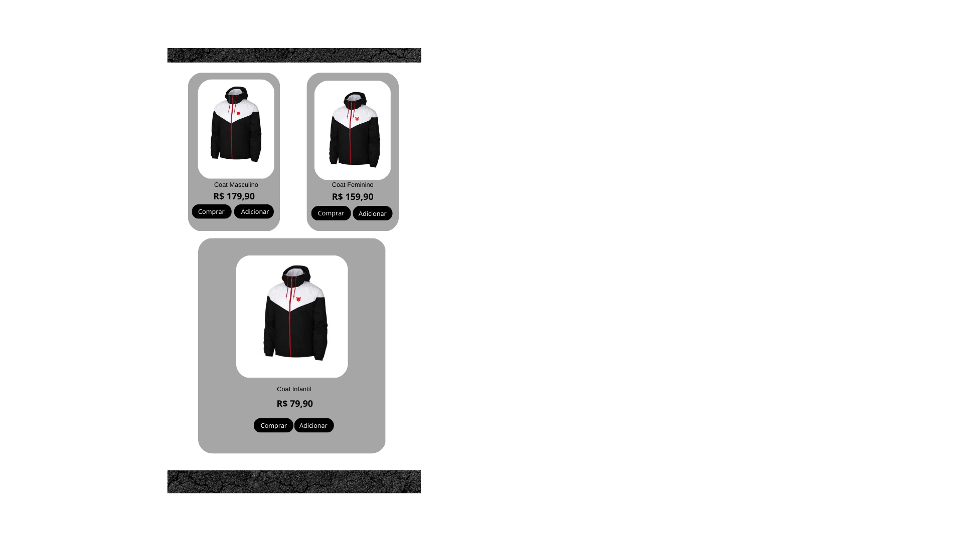

Slide 8
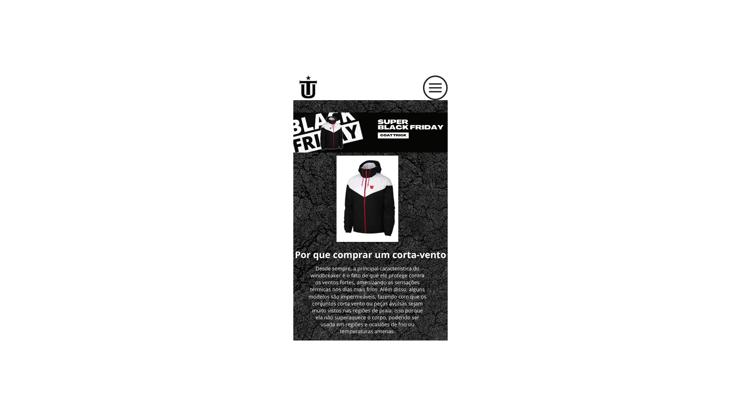

Slide 9
